Slide 1
Stucturen die werken
Jesper Hanssen
18 april 2024

Slide 2
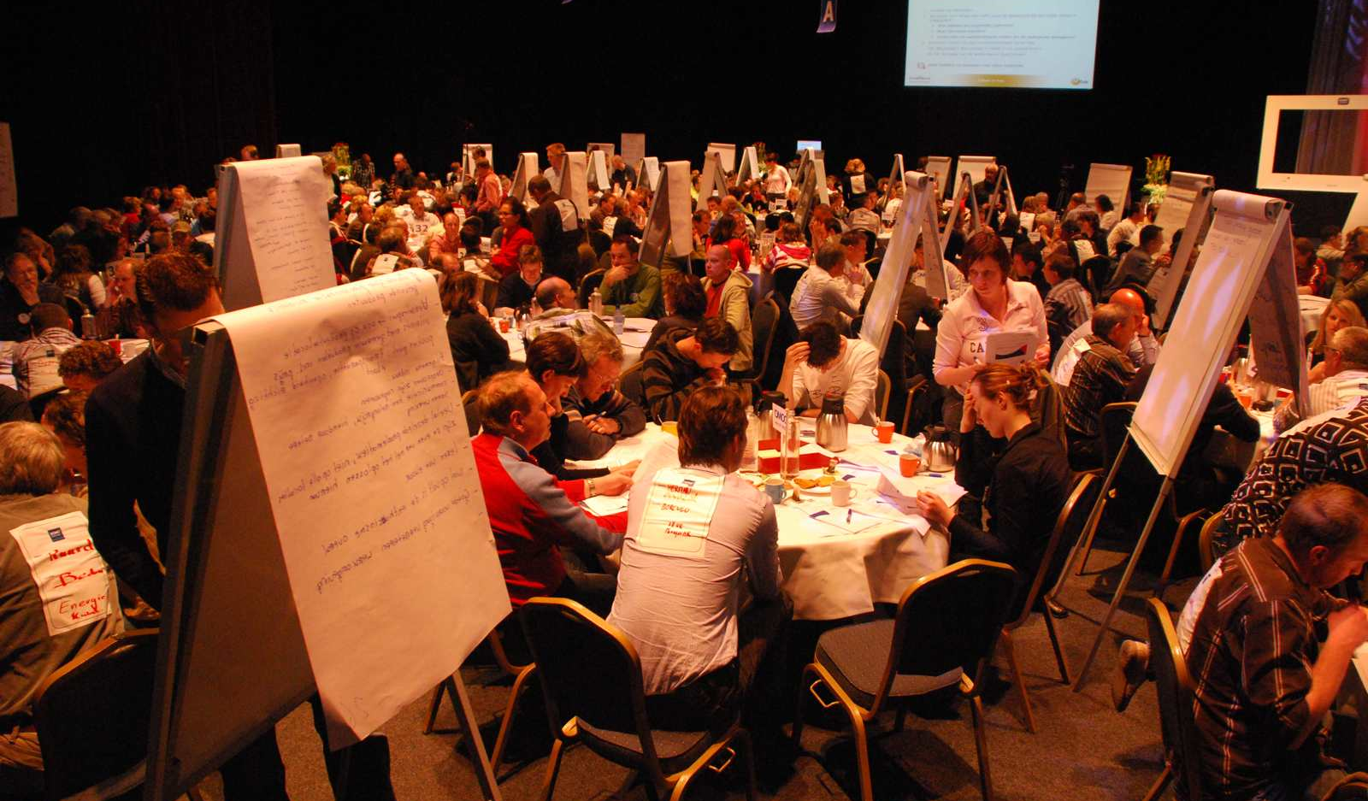

Slide 3
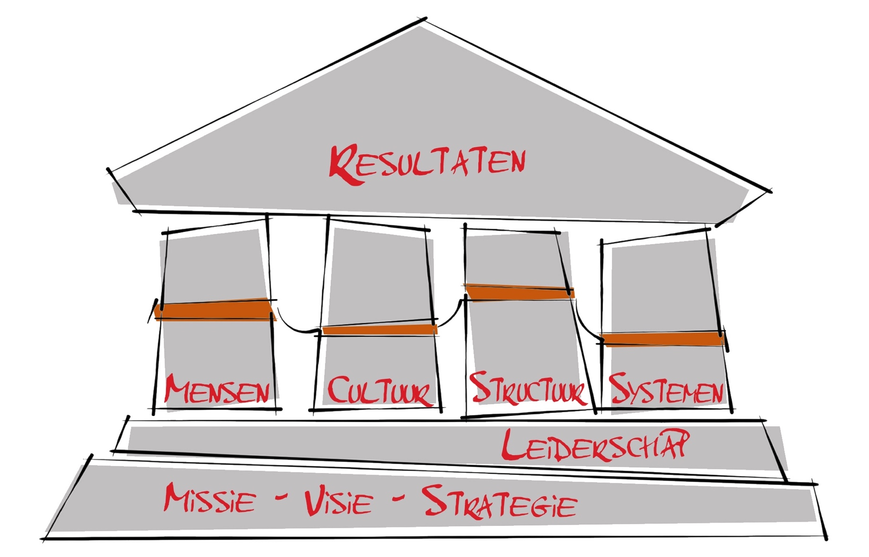
HR-rol bij organisatieontwikkeling
Organisatieontwikkeling = versterken van het vermogen van organisaties, netwerken en werkgemeenschappen om zowel haar doelen te realiseren als waar nodig aan te passen.
Nodig: breed perspectief op organisatieontwikkeling, zowel ontwerp- als veranderkundig
HR-rol: Toe-eigenen, adviseren, faciliteren en soms ontzorgen.
Organisatiestructuur: De manier waarop uitvoerende en regelende activiteiten geclusterd zijn tot teamtaken.

Slide 4
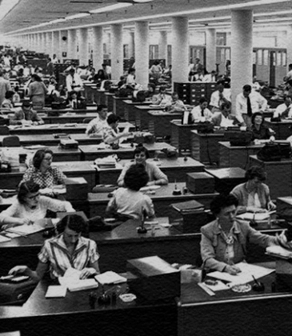
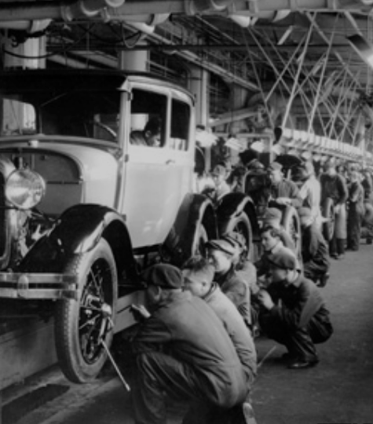
KLASSIEKE STRUCTUREN
Notes:
Scientific Management. Taylor 1903. Vooral gericht op schaalvoordelen efficiëntie.

Slide 5
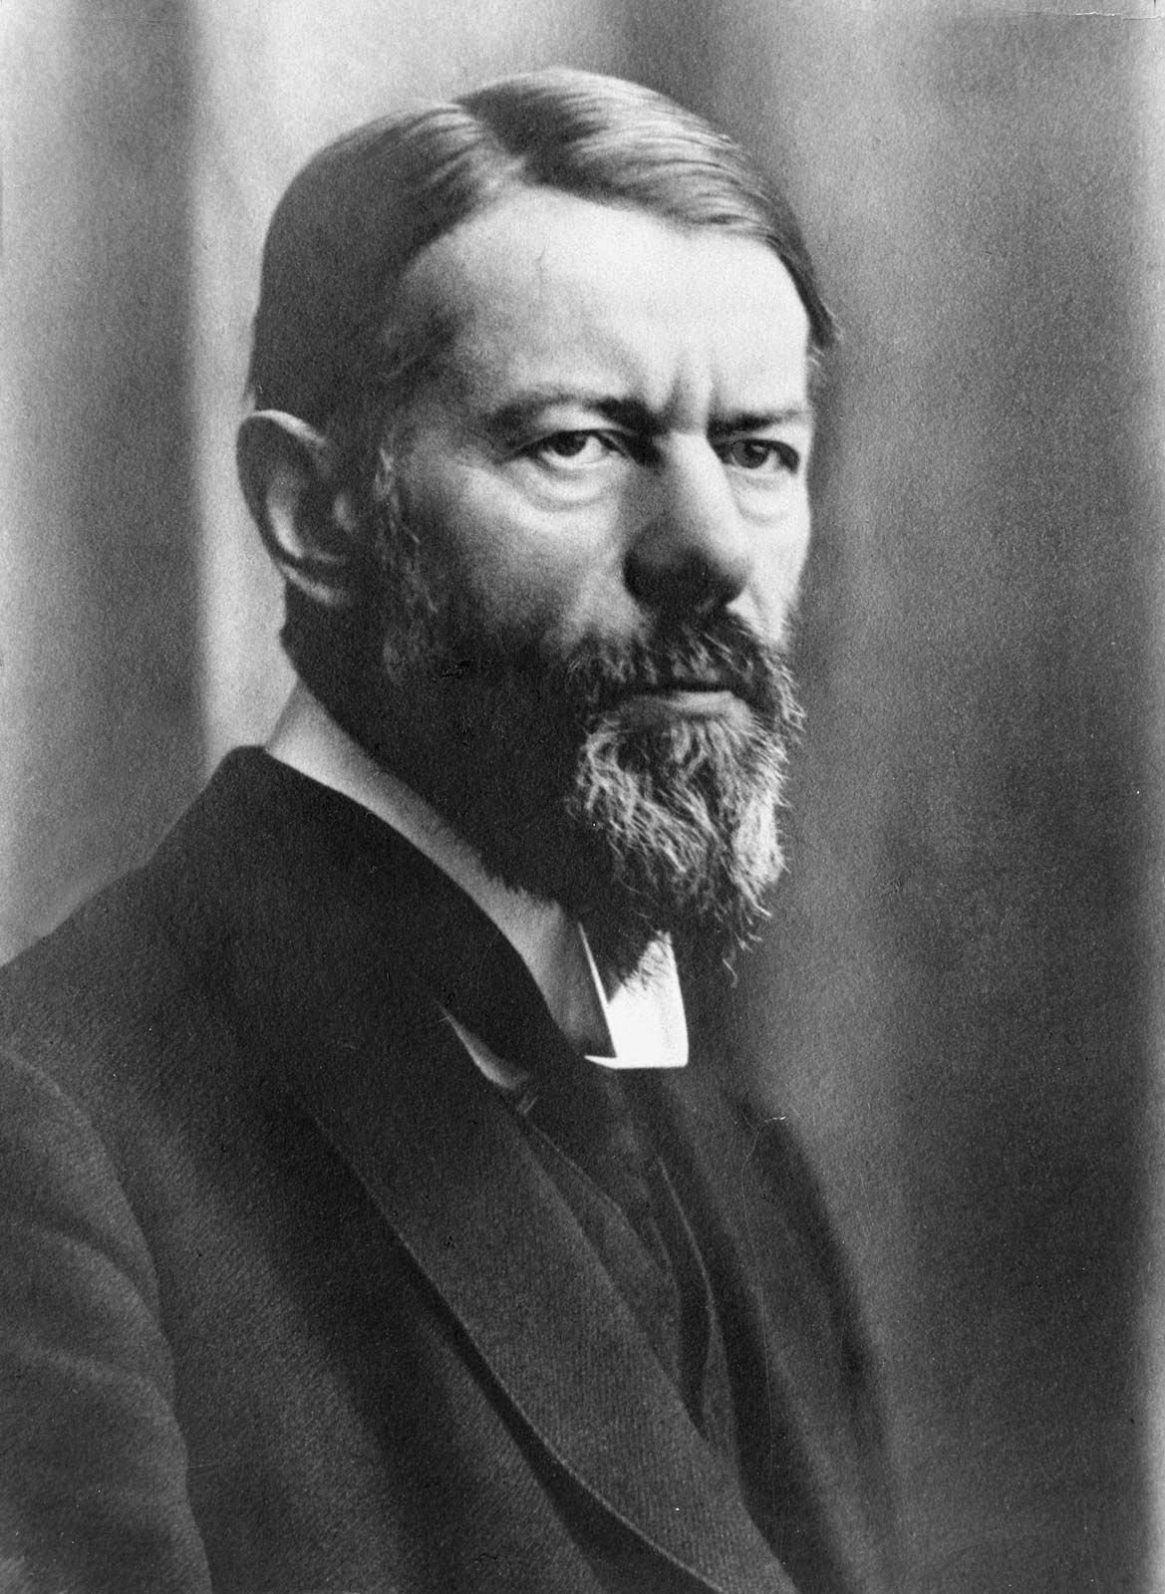
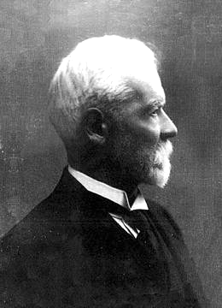
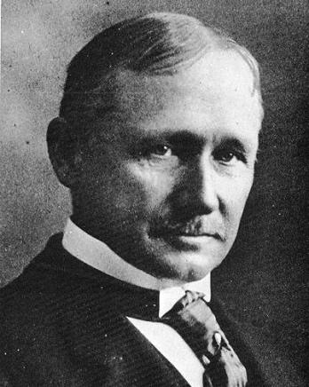
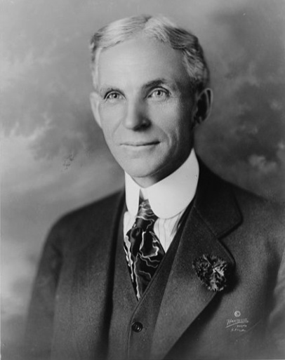
Max Weber (1864-1920)
Socioloog
Bureaucratie
Henri Fayol (1841-1925)
Mijn-ingenieur
Staf-lijn structuur
Fred Taylor (1856-1915)
Werktuigbouwkundige
Scientific management
Henry Ford (1863-1947)
Industrieel
Fordisme

Slide 6
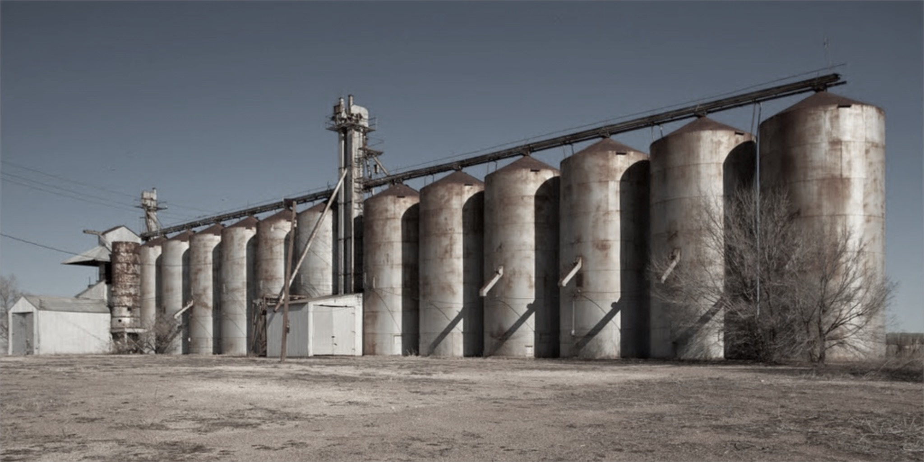

Slide 7
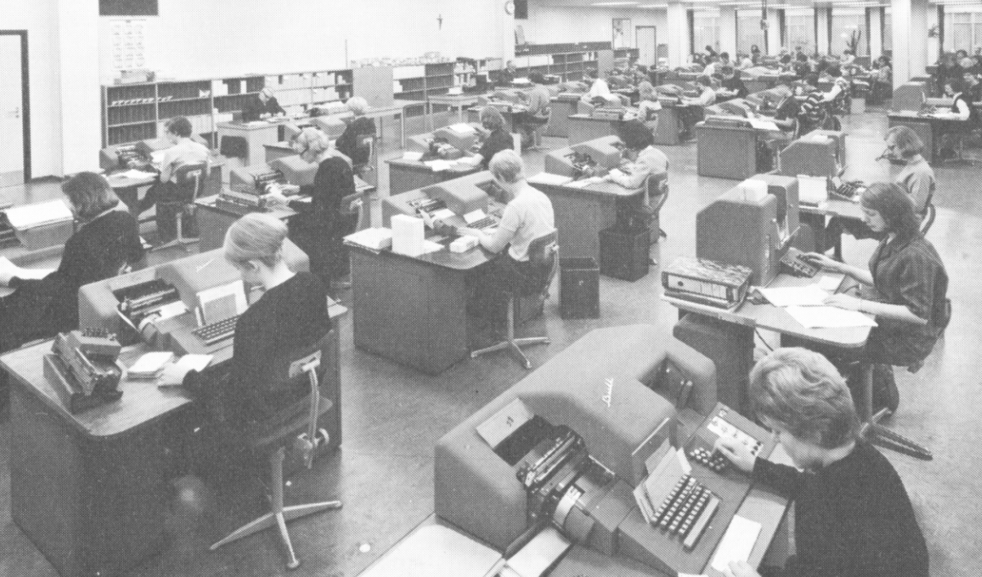

Slide 8
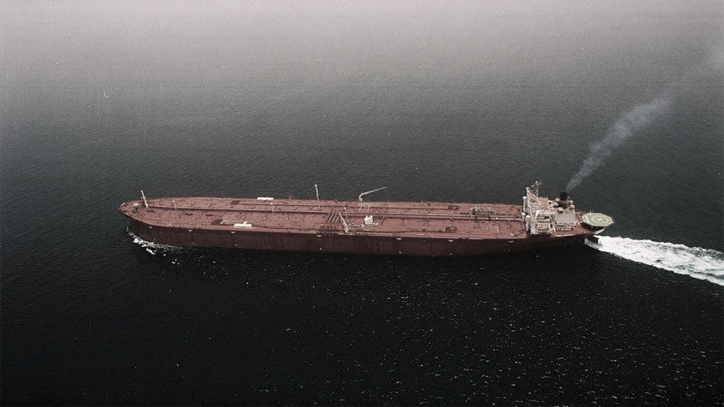

Slide 9
UITGANGSPUNTEN KLASSIEK ORGANISEREN
Veel van hetzelfde maken
Behalen van schaalvoordelen en standaardisatie
Assumptie: de som van geoptimaliseerde delen, levert ook een geoptimaliseerd geheel
Mensbeeld X: de mens is een lui wezen, niet loyaal, onverantwoordelijkheid, enkel in geld geïnteresseerd,
Arbeidsdeling: Specialisatie, hierarchie, command & control
Gevolg: Complexe organisaties met simpele taken

Slide 12
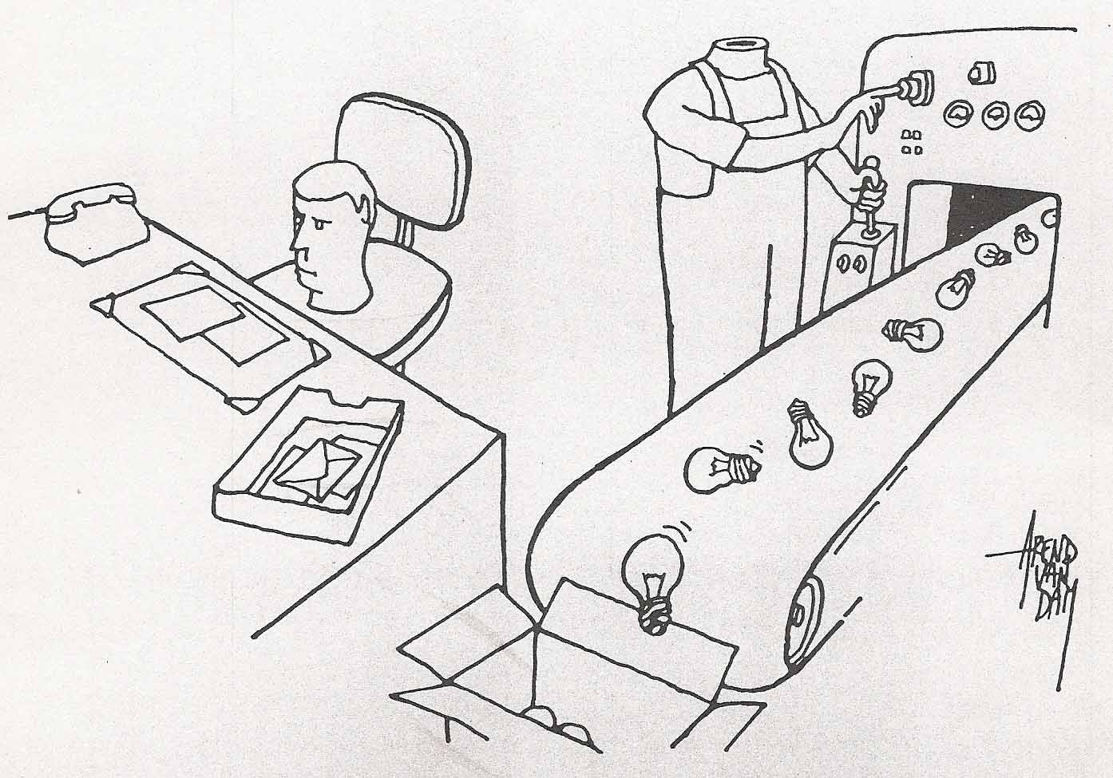
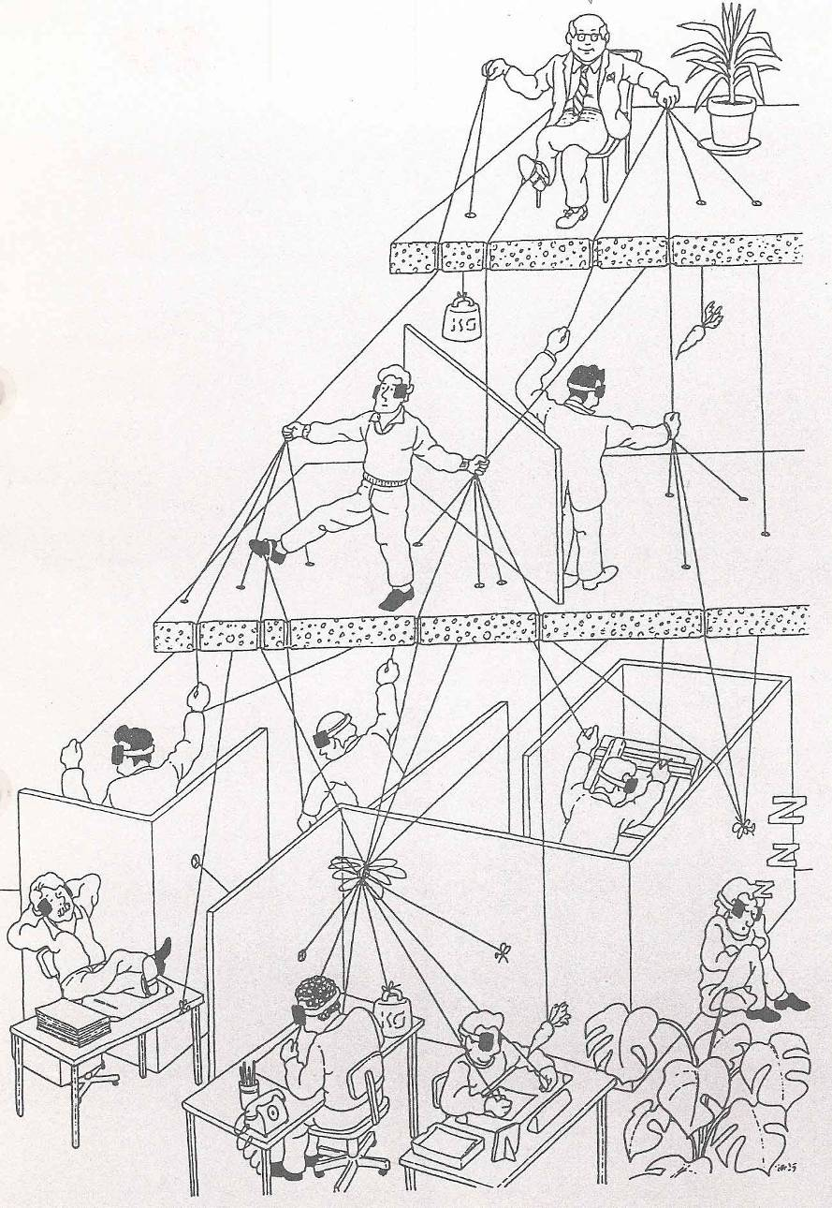
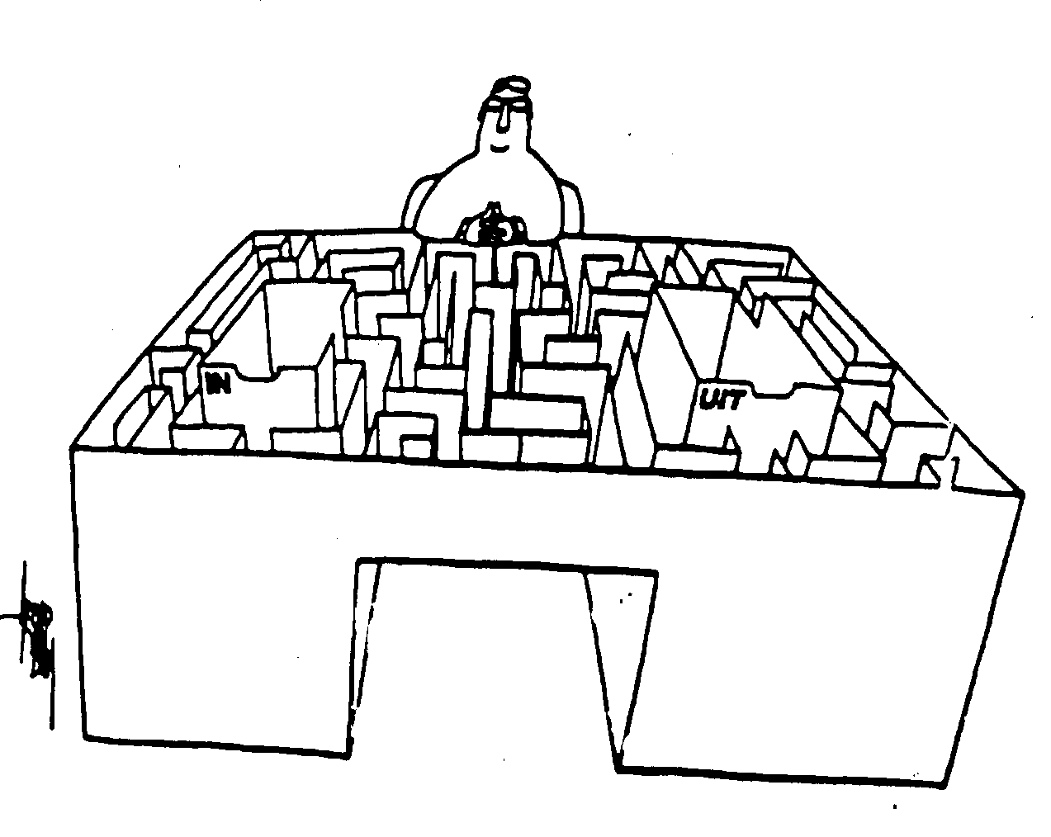
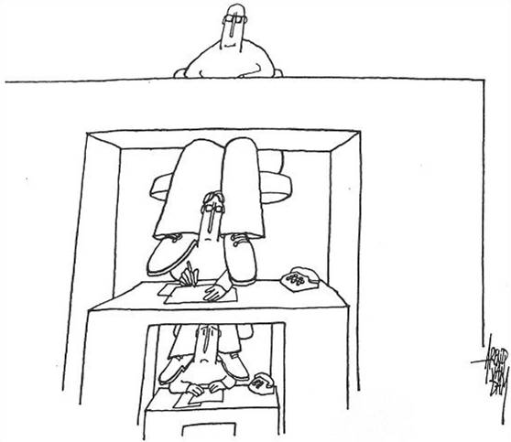
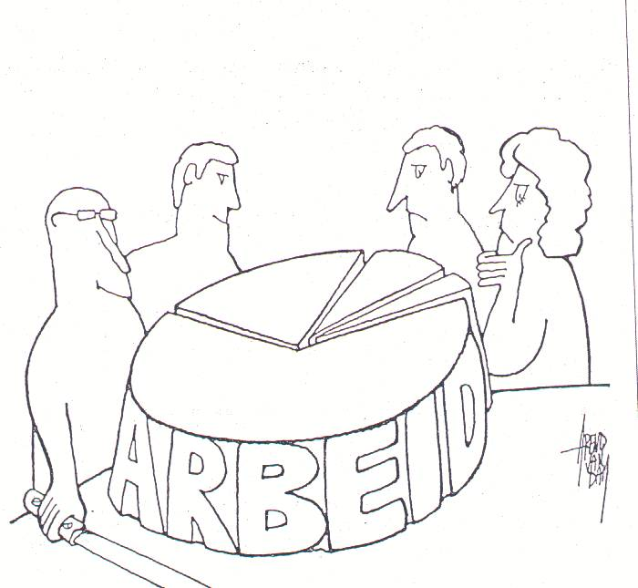
Scheiden en splitsen van denken en doen

Slide 13
Probleemgedrag in organisaties
Mijn naam is haas
Empire Building
SNIF
Gebrek aan eigenaarschap
Bohica
Blaming & shaming
Vervreemding
Weinig ‘ondernemerschap’
Controledrift
Demotivatie
Navelstaren vs. klantgerichtheid
Mentaal uitstappen (VIP)

Slide 14
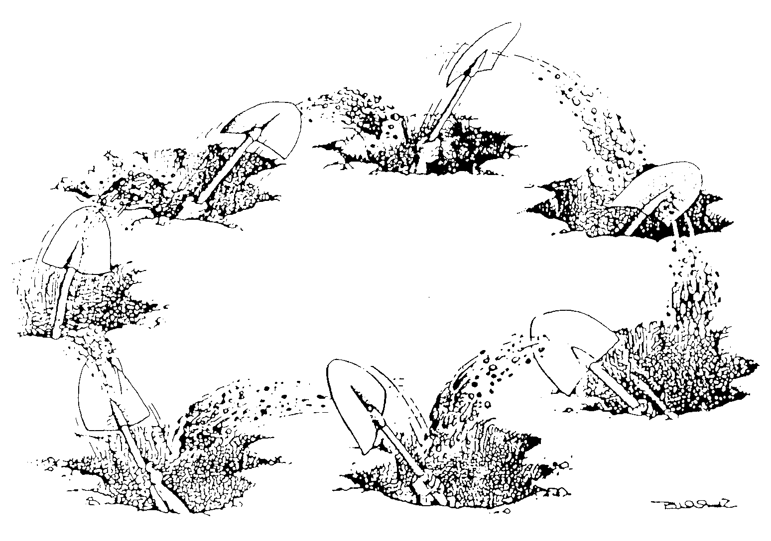
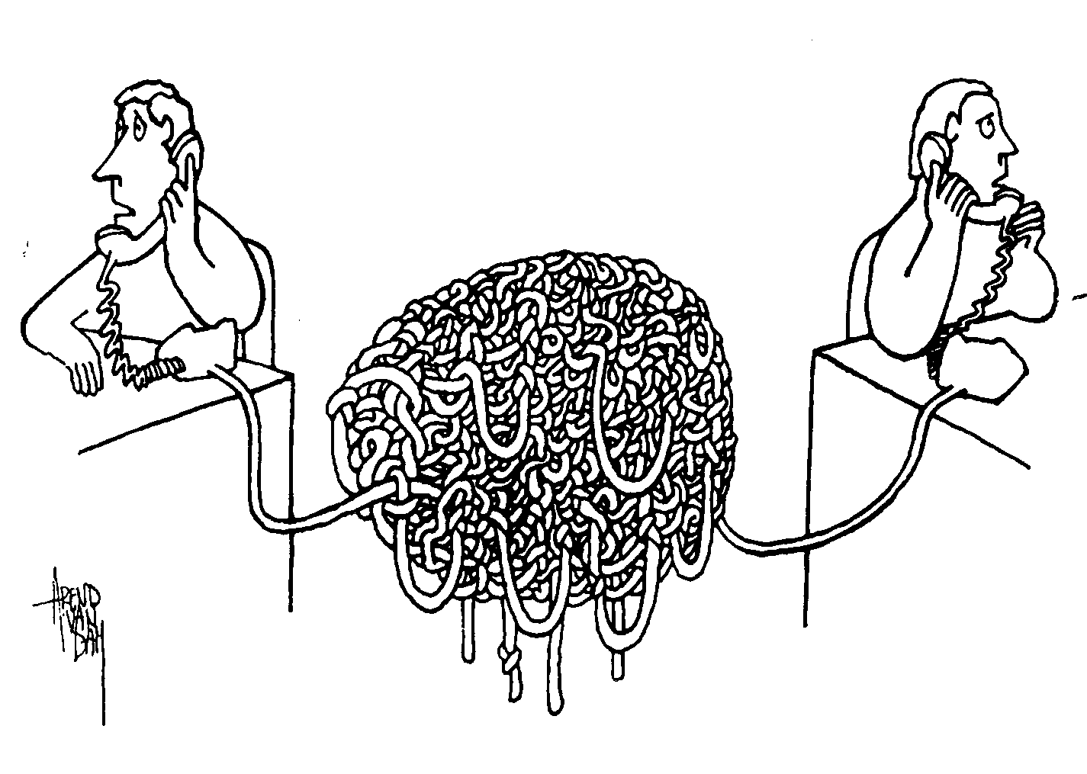
Complexe structuren en moderne eisen
Kwaliteit van de organisatie
Hoge storingskans
Lange doorlooptijden
Hoge voorraden
Lage flexibiliteit
Lage betrouwbaarheid
Laag innovatievermogen
Moeilijke kwaliteitsbeheersing
Onzuivere kostencalculatie per ‘order’
Kwaliteit van de arbeid
Hoog verzuim- en stressrisico
Vervreemding
Weinig leer en ontwikkelmogelijkheden
…
Kwaliteit van de arbeidsrelaties
Complexe en onoverzichtelijke afstemming
Samenwerkingsproblemen
…

Slide 15
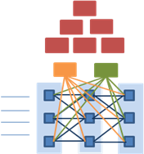
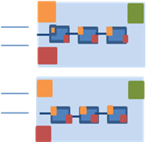
Van simpele taken in een complex netwerk, naar complexe taken in een simpel netwerk
Complex interactienetwerk
Simpele taken
Hoge storingskans en -gevoeligheid
Eenvoudig interactienetwerk
Complexe teamtaken
Lagere storingskans en -gevoeligheid
Notes:
Flow en sociaal kapitaal
Plaatje tekenen vierkantje en blopje. Van functies naar rollen.

Slide 16
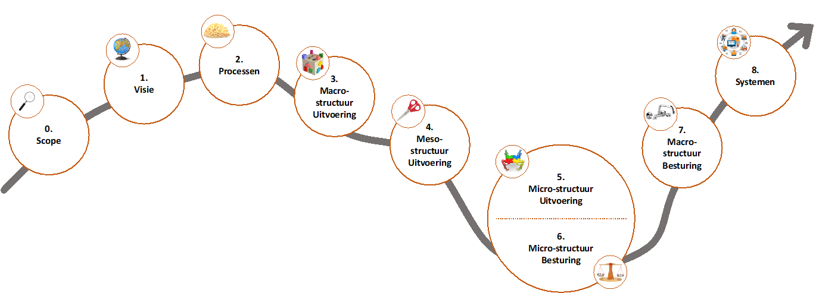
Ontwerpketen

Slide 17
Werelden komen samen
De wereld van het mogelijke
Stabiliteit
Verandering
De wereld van het werkelijke (geleefd):
Vertrouwd: Het werkt al
Concreet
Energiezuinig
Discipline en routine
Impliciet en onbewust
Instandhouding centraal
De wereld van het wenselijke (gepland):
Nieuw
Abstracte idealen, ambities en beloftes
Wil en maakbaarheid
Expliciet
Bewust en rationeel
Verandering centraal
Van Oss, L., & Van ’t Hek, J. (2008)

Slide 19
Sociaal-organisatorische bedrijfskunde
Organisaties als sociale systemen die experimenteren met hun eigen zinvol overleven
Infrastructuur
Structuur
Technologie
HR
Strategisch regelen
Adaptatie
Inrichtingsregelen
Zinvol overleven
- rijk
- arm
Operationeel regelen
Realisatie
Primaire processen
Toepasselijk op zinvol overleven op:
Organisatorisch niveau
Inter-organisatorisch niveau: samenwerken in netwerken
Interactiepremissen
Interacties en gedrag

Slide 20
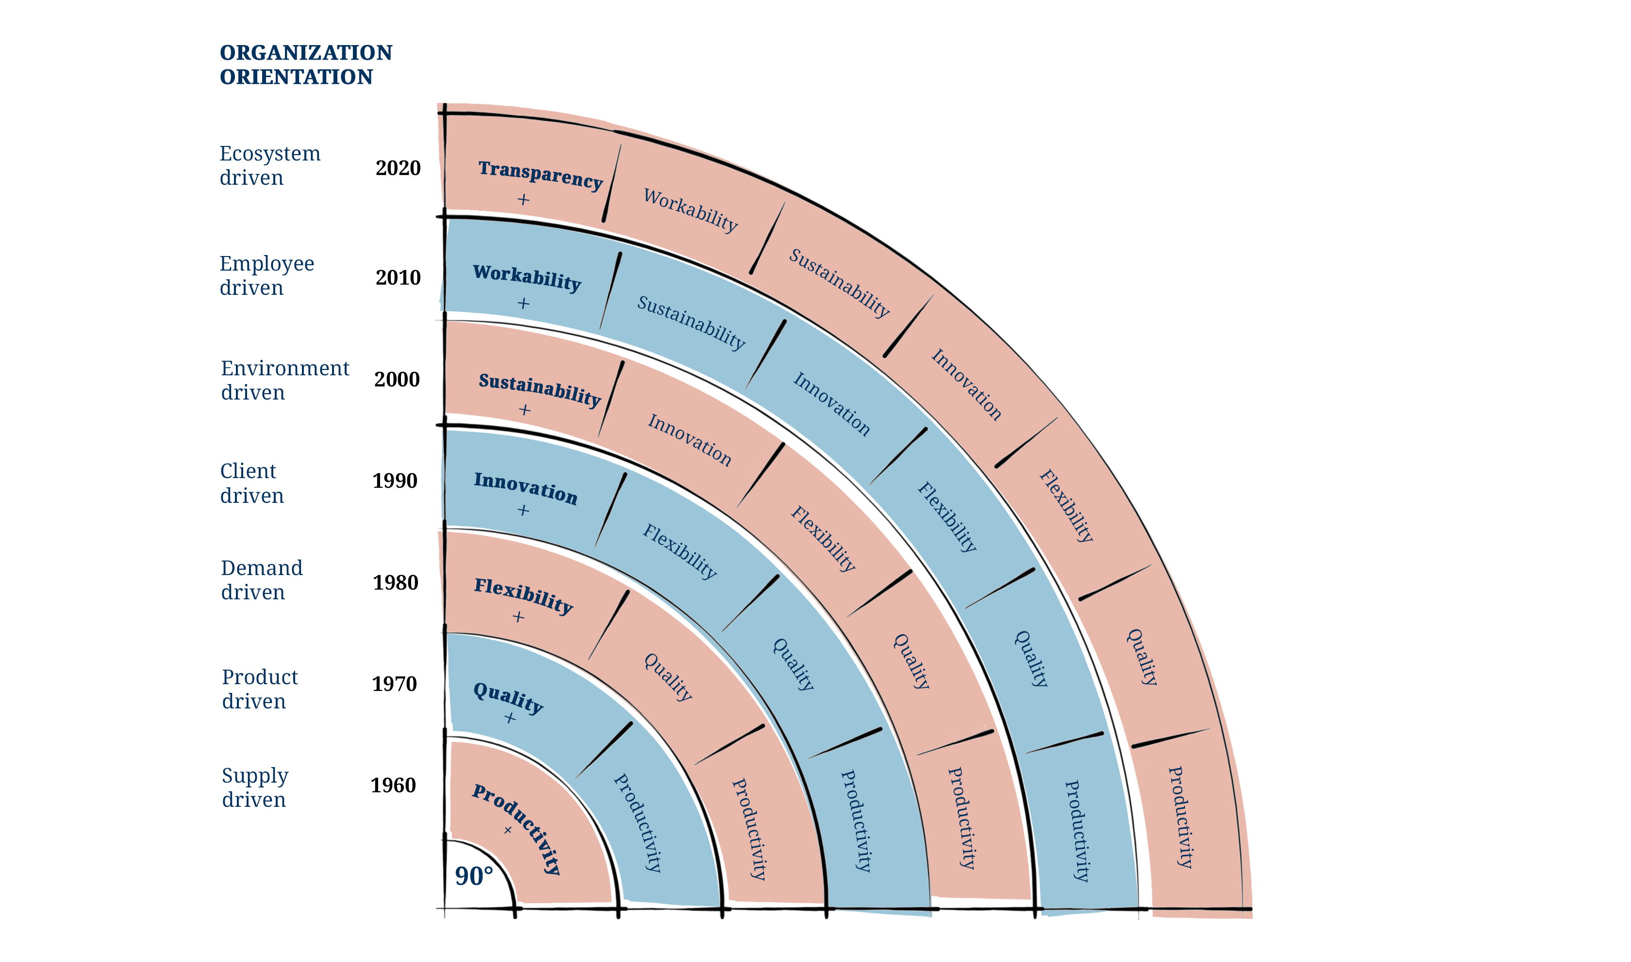
Bolwijn & Kumpe (1990); Van Hootegem (2019)

Slide 21
Bureaucratisch regime – Economies of scale
Flexibel regime –
Economies of flow
Netwerk regime –
Sociaal Kapitaal

